Slide 1
Inledning
Diskussion begreppet Data Science
Det finns delade meningar om vad begreppet betyder
Kan beskrivas som statistik, machine learning-modeller och programmering i en samlad process för att besvara frågor
Dalarna har byggt upp en avdelning där de använder en del av dessa arbetsätten

Slide 2
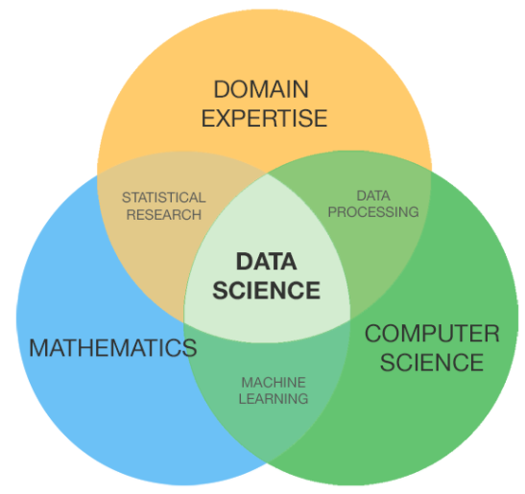
Data Science
Kan var flera personer

Slide 3
Data Science
“concept to unify statistics, data analysis, machine learning and their related methods" in order to "understand and analyze actual phenomena" with data. It employs techniques and theories drawn from many fields within the context of mathematics, statistics, information science, and computer science.” [What is data Science]
” The popularity of the term "data science" has exploded in business environments and academia, as indicated by a jump in job openings. However, many critical academics and journalists see no distinction between data science and statistics” [What the half life of a buzzword forbes]

Slide 4
Dalarna – Analytiker
ARBETSBESKRIVNING
Du kommer att arbeta med att introducera och utveckla arbetet med behovsanalyser och kapacitetsplanering i landstinget.
Arbetet innefattar hela kedjan från behovsanalys till uppföljning.
Du kommer i ditt arbete att få en unik förståelse för hur sjukvårdssystemet hänger ihop - ett system som är överraskande komplext. Syftet är att öka sannolikheten för att vi ger våra patienter rätt vård i rätt tid.
Exempel på konkreta arbetsuppgifter:
- behovsanalys av vårdplatser och operationsutrymme
- väntetidsberäkningar och ledtidsanalyser
- riskanalyser
- schemaoptimeringar
Som analytiker är du en del av den växande Analysavdelningen, som är en stabsfunktion till landstingsdirektören. Vi gör komplexa och omfattande analyser, ofta på en landstingsövergipande nivå.
På Analysavdelningen lägger vi stor vikt vid intern kompetensutveckling och strukturerad kunskapsöverföring. Med hjälp av varandra vill vi bli skickligare i vårt yrke!
Vi har en varierande utbildningsbakgrund på avdelningen och yrkeserfarenhet från såväl forskning, konsultverksamhet och industri som hälso- och sjukvård.
KVALIFIKATIONER
Vi söker dig som har
- mycket god förmåga att analysera komplexa frågeställningar
- förmåga att på ett pedagogiskt sätt - muntligt och skriftligt - kommunicera dina resultat
- kunskap inom statistik
- kunskap inom optimeringslära och köteori
- praktisk erfarenhet med statistik- och visualiseringsverktyg (R, SPSS; Power-Bl och Excel)
- erfarenhet av process- och flödeskartläggningar
Meriterande:
- kunskaper inom SQL och R/Python eller liknande
- kunskaper inom simulering
- forskarutbildning
- kompetens inom produktions/kapacitets- och schemaplanering
- erfarenhet av liknande arbete i hälso- och sjukvård

Slide 5
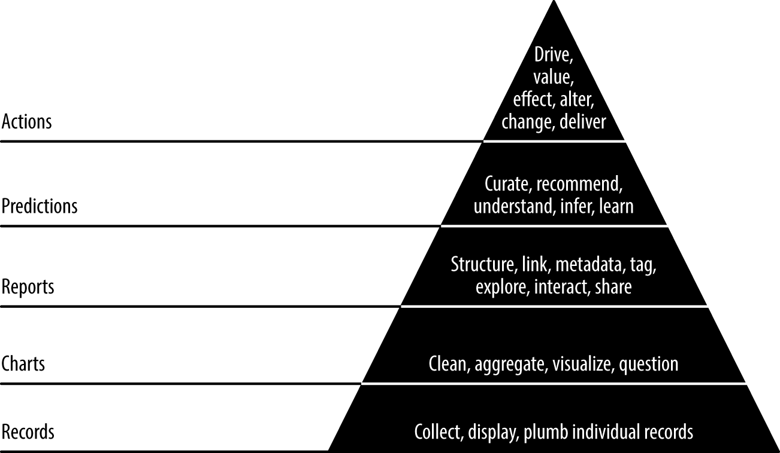
[Agile Data Science 2.0 Russel Jurney]
Olika typer av effekter
Preskriptiv
Prediktiv
Deskriptiv

Slide 6
Data Science
Formulera och svara på en fråga med hjälp av både statistiska kunskaper och it-praktiker (machine learning, programmering, databaser etc), samlat i en process
Slutresultat behöver inte bli något som produktionsätts, kan bli en rapport, en rekommendation eller ett svar på en fråga
Olika typer av frågor: Predict / explain
Prognos på operationstid - Öka effektivitet i planering av operationer
Machine learning modeller kan vara så komplexa att det inte går att förstå hur de kommer fram till sitt resultat (det går dock att testa hur känslig modellen är för ändringar i input)
Fokus på att säkerställa att prognoserna är korrekta och har god noggrannhet.
Orsak till operationstid - Åtgärder för att minska operationstid
Modell som visar orsak till utfall, som täcker hela processen, hur har datat kommer till
Kan ersätta experiment där sådana inte går att göra p g a för dyrt, inte etiskt mm

Slide 7
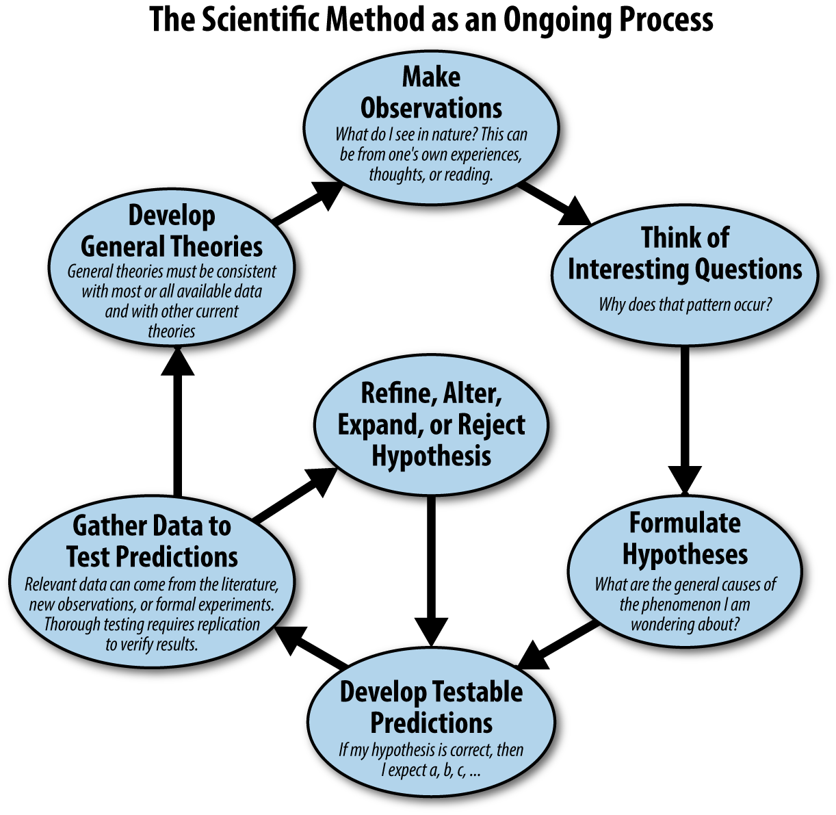
Data Science Process – ett kontinuerligt arbetssätt i organisationen
[Agile Data Science 2.0 Russel Jurney]

Slide 8
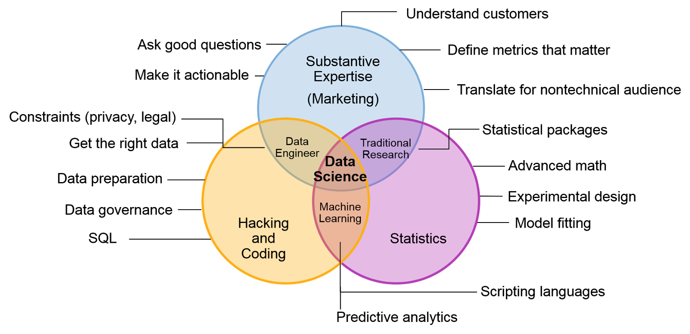

Slide 9
Exempel på användning
Förutspå omsättning kunder, nya och de som faller ifrån
A/B testning av ny funktioner på en websida
Optimera en kampanjerbjudande till kunder
Optimera var ambulanser ska vara placerade för kort utryckningstid

Slide 10
Referens
R
Python
Julia
SQL
Linear Regression
Logistic Regression
Support Vector Machines
Decision Tree
Random forest
Neural network
K-means
k-nearest neighbors
Sentiment analysis
Hypotestestning
Statistical inference
Bayesian inference
Monte Carlo simulering
Prediktioner
Tolka data kognitivt (ljud, texter, bilder)
Gruppera, hitta mönster
Fastställa orsakssamband
R Studio
Azure Machine Learning
Jupyter Notebooks
Excel
Versionshantering
Kodgranskning
Strukturerad eller ostrukturerad data
Text, bild, numeriskt och kategoriskt data
Relationsdatabaser
Hadoop

Slide 11
Referens
Exempel på Machine Learning
Prediktioner
”Vad är det här huset värt utifrån info om huset” [Gradient decent]
” http://dataagile.blogspot.com/2018/08/om-machine-learning-hur-kan-en-maskin.html
Tolka data på sätt som tidigare bara människor kunnat göra.
”Har den här texten ett positivt eller negativt känsloläge?’” [Färdigt API]
http://dataagile.blogspot.com/2018/09/att-anvanda-fardiga-apier-for-kognitiva.html
Hjälpa med att förstå och hitta mönster i data
”Gruppera våra kunder utifrån de som har flest gemensamma egenskaper utifrån geografi, storlek, och huvudsakligt köpkategori”
[Funktion i Power BI]

